Slide 1
2022 YILI
YÖNETİMİN GÖZDEN GEÇİRME TOPLANTISI
(YGG)
AĞIZ VE DİŞ SAĞLIĞI UYGULAMA VE ARAŞTIRMA MERKEZİ (ADSUAM)

Slide 2
MİSYON-VİZYON-POLİTİKA
BİRİMİN MİSYONU
Misyonumuz, ulusal ve uluslararası gelişmeleri takip ederek, kendimizi sürekli yenileyerek ve hastalarımızın, öğrencilerimizin ve çalışanlarımızın ihtiyaç ve beklentilerini göz önünde bulundurarak modern bilimin ve teknolojik gelişmelerin ışığında kaliteli bir hizmet sunmaktır.
BİRİMİN VİZYONU
Vizyonumuz, en ileri teknolojiyi kullanarak uluslararası düzeyde bilimsel araştırma, eğitim ve tedaviler sunan kaliteli, verimli, güvenilir bir sağlık kurumu olmaktır.
ÇALIŞMA POLİTİKASI
Sağlıkta Hizmet Kalite Standartları çerçevesinde, eğitimli ve konusunda uzman personel ile zamanında, güvenilir ve izlenebilir teşhis, tedavi hizmetleri sunmak, hasta ve çalışan memnuniyetini sağlamak ve sürekli gelişen bir kalite yönetim sistemi oluşturmaktadır

Slide 3
SWOT (GZFT) ANALİZİ
GÜÇLÜ YÖNLER | ZAYIF YÖNLER | FIRSATLAR | TEHDİTLER
G1-Sağlık hizmetlerinde tüm diş tedavileri alanında hizmet vermesi | Z1-Sağlık hizmet sunumunda kamunun kapasite olarak üstünlüğü | F1-Sağlık talimatlarının oluşturularak standardizasyon sağlanması | T1-Tıbbi hizmet, teknoloji ve malzeme fiyatlarının, dolayısıyla maliyetin sürekli artması ve finansmanı güçleştirmesi.
G2-Sağlık turizmi yetki belgesinin bulunması | Z2-Şehrin tam merkezinde olmasına rağmen, Bilimdent ADSUAM’ın tam olarak bilinememesi | F2-Hastanın şikayetine yönelik tedavi bazlı hizmet sunumu ve koruyucu diş hekimliği uygulamaları | T2-Toplumun sağlık bilincinde yetersizliğin devam etmesi
G3-Antalya’nın merkezinde olması sebebiyle kolay ulaşılabilir olması |  | F3-Sağlık turizmi açısından ekonomik kazanım (ülkeye döviz girdisi) | T3-Covid-19 Pandemisi
G4-Kalite Standartlarına uygun hizmet verilmesi |  | F4-Vakıf üniversitesine bağlı Antalya'daki tek Ağız ve Diş Sağlığı Uygulama ve Araştırma Merkezi olması | T4-Antalya'nın nüfusa oranla çok sayıda Ağız ve Diş Sağlığı hizmeti veren kuruluşun olması
G5-E-sağlık, elektronik reçete, ilaç takip sistemi, hastane merkezi randevu sistemi gibi internet tabanlı uygulamalarda artış |  |  | T5-Sağlık sektöründen olmayan sermayedar kişilerin diş kliniği işletmesi
G6-Nitelikli, uzman ve akademik kadromuz
G7-Muayene ve tetkik süreci hızlı olması
G8-Yeniliğe ve gelişmeye açık olunması
G9-Sağlık talimatlarının oluşturularak standardizasyon sağlanması

Slide 4
PAYDAŞ BEKLENTİLERİ
PAYDAŞ ADI | PAYDAŞ OLMA NEDENİ | PAYDAŞ BEKLENTİSİ
Rektörlük | Üst Yönetim | Etkili ve verimli hizmet sunma
ABU İdari personel | Bilgi ve Görev Paylaşımı | İşin paylaşımı, zaman planlaması, kurumsal yapı
Hasta ve Hasta Yakınları | Tedavi Hizmetleri | Profesyonel tutum ve hizmet beklentisi
ADSUA Merkezi Akademik Personel | Merkez çalışmalarının etkili bir şekilde gerçekleştirilebilmesi | Hastalara daha iyi tedavi sunmak
ADSUA Merkezi İdari Personel | Merkez çalışmalarının etkili bir şekilde gerçekleştirilebilmesi | Uyumlu çalışma
Sağlık Bakanlığı | Mevzuat/Hizmet | İlgili yasa ve mevzuatlara uygun hizmet verilmesi
Antalya İl Sağlık Müdürlüğü | Mevzuat/Hizmet | İlgili yasa ve mevzuatlara uygun hizmet verilmesi
ABÜ Diş Hekimliği Fakültesi | Eğitim | Öğrencilere staj imkanı sunmak
ABÜ Kalite Koordinatörlüğü | Bilgi ve Görev Paylaşımı | İşin paylaşımı, zaman planlaması, kalite kurallarına uyum, etkili iletişim
ABÜ Sağlık Hizmetleri Meslek Yüksekokulu | Eğitim | Öğrencilere staj imkanı sunmak
Yazılımlar | HBYS Programları | HBYS programlarının işlerliği
YÖK | Mevzuat ve Sorumluluk | Hatasız Denetim Süreci, Kurum İçi İyileştirme
Yükseköğretim Kalite Kurulu | ABÜ İç Kalite Güvence Sisteminin oluşturulması ve ABÜ iç kalite güvencesinin artırılması | Kurumsal Dış Değerlendirme ve Kurumsal Akreditasyon süreçlerinde işbirliği
Denetleyici Kurum | Mevzuat ve Sorumluluk | Hatasız Denetim Süreci, Kurum İçi İyileştirme
Kayyum | Bilgi ve Görev Paylaşımı | İşin paylaşımı, avm kurallarına uyum, etkili iletişim
MarkAntalya AVM | Bilgi ve Görev Paylaşımı | İşin paylaşımı, avm kurallarına uyum, etkili iletişim

Slide 5
MEVCUT KAYNAKLAR ve İHTİYAÇLAR
(FİZİKİ, MALZEME, TEÇHİZAT, EKİPMAN vb.)
KAYNAK ADI | BİRİMİ | MEVCUT | İHTİYAÇ | İHTİYAÇ NEDENİ
CO2 Yangın Söndürme Tüpü | Arşiv | Yok | 1 adet | Arşiv odasında çıkabilecek yangınları hızlı bir şekilde önlemek
Yanmaz Çelik Dolap | Arşiv | 2 adet | 2 adet | Önemli evrakların arşiv standartlarına uygun saklanması
8.Katta açılacak olan Klinik 2 için, sterilizasyon ve kliniklerine malzeme ve ekipman ihtiyacı olacaktır. (Otoklav, yıkama cihazı, paketleme cihazı, klinikler için el aletleri vs.)

Slide 6
MEVCUT KAYNAKLAR ve İHTİYAÇLAR
(TEKNOLOJİK, YAZILIM, DONANIM vb.)
KAYNAK ADI | BİRİMİ | MEVCUT | İHTİYAÇ | İHTİYAÇ NEDENİ
TRtek | Genel | 1 | YOK | -
8.Katta açılacak olan Klinik 2 için, bilgisayar ve HBYS yazılım ihtiyacı olacaktır.

Slide 7
MEVCUT KAYNAKLAR ve İHTİYAÇLAR
(İŞ GÜCÜ-İNSAN KAYNAĞI)
KAYNAK ADI | BİRİMİ | MEVCUT | İHTİYAÇ | İHTİYAÇ NEDENİ
8.Katta açılacak olan Klinik 2 için, hemşire, sterilizasyon sorumlusu, asistan, anestezi teknikeri, banko personeli ihtiyacı olacaktır.

Slide 8
SKORU YÜKSEK OLAN ve AKSİYON GEREKTİREN RİSKLER
Riskin Tanımı : | Kesici-delici alet ile yaralanma
Termin Tarihi : | 28.02.2023
Sorumlu Birim : | Eğitim Komitesi / Enfeksiyon Kontrol Komitesi
Önleyici Faaliyet : | Personele her yıl "Kesici Delici Alet Yaralanmaları, Kişisel Koruyucu Ekipman (KKE)" eğitimi verilmeli ve her personele KKE temin edilmelidir.

Slide 9
SKORU YÜKSEK OLAN ve AKSİYON GEREKTİREN RİSKLER
Riskin Tanımı : | İlaç, solüsyon, kit sıçramalarına maruz kalınması
Termin Tarihi : | 31.03.2023
Sorumlu Birim : | Eğitim Komitesi / Enfeksiyon Kontrol Komitesi
Önleyici Faaliyet : | Personele her yıl "Kişisel Koruyucu Ekipman (KKE)" eğitimi verilmeli ve her personele KKE temin edilmelidir.

Slide 10
SKORU YÜKSEK OLAN ve AKSİYON GEREKTİREN RİSKLER
Riskin Tanımı : | Tıbbi atıklar ile temas
Termin Tarihi : | 31.05.2023
Sorumlu Birim : | Eğitim Komitesi / Enfeksiyon Kontrol Komitesi
Önleyici Faaliyet : | Personele "Atık Ayrıştırma" eğitimi verilmelidir.

Slide 11
PAYDAŞ GERİBİLDİRİMLERİ
(ANKET ANALİZLERİ)
HASTA MEMNUNİYET ANKETLERİ
OCAK | 97%
ŞUBAT | 98%
MART | 98%
NİSAN | 99%
MAYIS | 100%
HAZİRAN | 99%
TEMMUZ | 99%
AĞUSTOS | 99%
EYLÜL | 96%
EKİM | 95%
KASIM | 99%
ARALIK | 98%
ÇALIŞAN MEMNUNİYET ANKETLERİ
MAYIS | 72%
ARALIK | 88%

Slide 15
PAYDAŞ GERİBİLDİRİMLERİ
(HAYATA GEÇİRİLEN ÖNERİLER ve AKSİYON ALINAN ŞİKAYETLER)
KONUSU | ÇÖZÜM | SONUÇ
Öneri ve Şikayet alınmamıştır.

Slide 16
DÜZELTİCİ-ÖNLEYİCİ FAALİYETLER
Bulgu (DF) Tanımı : | 1347056 nolu otoklav cihaznda Bowie-Dick testi olumsuz çıkması
Termin Tarihi : | 30.04.2023
Yapılan Geçici Faaliyet : | 1347056 nolu otoklavın işleyişinin durdurulması.
Yapılan Kalıcı Faaliyet : | Kapak contalarının değiştirildi. (25.04.2023)
Bulgu (DF) Tanımı : | Engelli WC Acil Butonu
Termin Tarihi : | 17.06.2023
Yapılan Geçici Faaliyet : | -
Yapılan Kalıcı Faaliyet : | Acil butonun pilleri değiştirildi. (24.05.2023)
Bulgu (DF) Tanımı : | Arşiv için Yangın Söndürme Tüpü
Termin Tarihi : | 30.06.2023
Yapılan Geçici Faaliyet : | -
Yapılan Kalıcı Faaliyet : | -

Slide 17
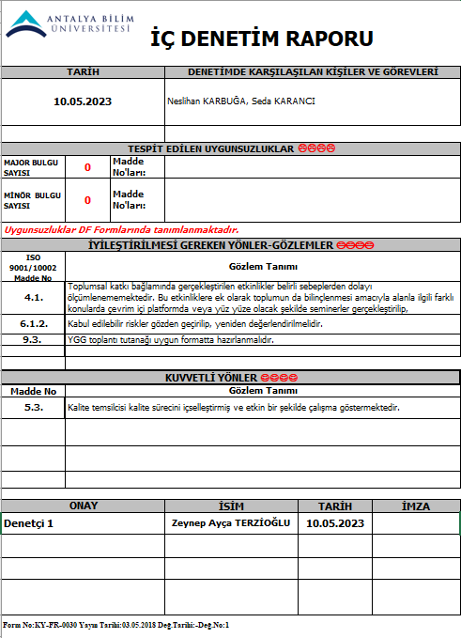
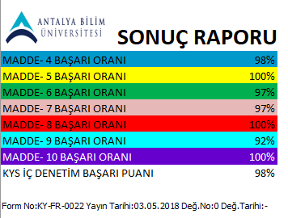
İÇ DENETİM SONUCUNA DAYALI ÖZ DEĞERLENDİRME ve GÖRÜŞLERİNİZ

Slide 18
FARKLI ve İYİ UYGULAMA ÖRNEKLERİ
EĞİTİM-ÖĞRETİM ALANINDA
- Eğitim-Öğretim alanı ADSUAM için değerlendirme dışı tutulmuştur.

Slide 19
FARKLI VE İYİ UYGULAMA ÖRNEKLERİ
ARAŞTIRMA-GELİŞTİRME ALANINDA
Uluslararası Katılım Sağlanan Proje;
26th Bass Congress «Current trends and advances in dentistry»
ÇALIŞMALAR;
Dental Materyallerde Gözeneklilik ve Ölçüm Yöntemleri (2022). [In: Sağlık & Bilim 2022: Odontoloji.] Efe Akademik yayınları. Sayfa:129.
Diş Hekimliğinde Robotik, Mikrorobotik Araçlar ve İnsansı Robotlar (2022). [In: Güncel Protetik Tedavi Çalışmaları III.] Akademisyen yayınevi; Bölüm 2. Sayfa:11
CAD/CAM ve Bis-Akril Yapılı Geçici Rezinlerin Renk Stabilitesine, Covid-19 Pandemisinde Tüketim Sıklığı Artan Bağışıklık Kuvvetlendirici Gıda Takviyelerinin
Farklı Yapıdaki Estetik Dental Restoratif Materyallerin Renk Değişimlerine, Covid-19 Pandemisinde Tedaviyi Destekleyici Olarak Kullanılan Sambucus Nigra’lı Bir İçeceğin, Ev Tipi Beyazlatmanın ve Farklı Parlatma Yöntemlerinin Etkisi

Slide 20
FARKLI VE İYİ UYGULAMA ÖRNEKLERİ
GİRİŞİMCİLİK ALANINDA
İlgili kurum ve kuruluşlar ile ortak çalışmalara yönelik protokol;
-> RİXOS
-> 2023-2024 yılı için belediye, otel, ve bazı kurumsal kuruluşlarla protokol anlaşması yapılması planlanmaktadır.

Slide 21
FARKLI VE İYİ UYGULAMA ÖRNEKLERİ
TOPLUMSAL KATKI ALANINDA
1. 17.02.2022 - Yedisu Koleji (lise) öğrencilerine; ağız içi taramaları gerçekleştirilmiş olup, öğrencilere diş fırçalama teknikleri eğitimi verilmiştir.
2. 29.03.2022 - “Toplumun Diş Sağlığı İle İlgili Farkındalık ve Bilgi Düzeyinin Artırılması” konulu “8-9 yaş aralığındaki ilköğretim öğrencileri için diş sağlığı ile ilgili farkındalık ve bilgi düzeyinin artırılması” ile ilgili sosyal sorumluluk projesi için Ülkü Seyfi Kandemir İlköğretim Okulu’ndaki öğrencilere sunum yapılmıştır. Sunum sonrasında çocukların diş konusunda ki korkularını yenmek için her çocuğun kendi ismine düzenlenen cesaret belgesi verilmiştir. Ayrıca çocukların diş fırçalama alışkanlığı kazanmaları için diş fırçası ve diş macunu seti, diş şeklinde silgi ve kalem hediye edilmiştir.

Slide 22
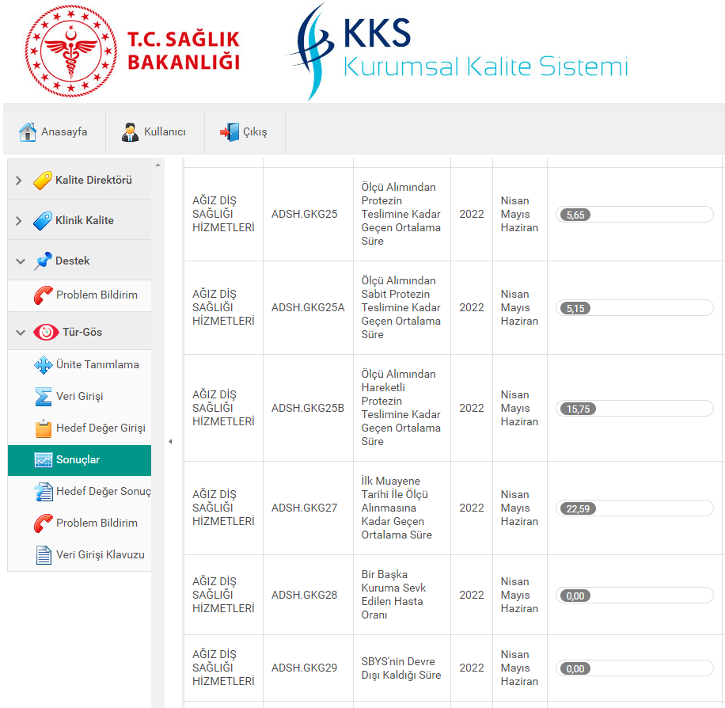
FARKLI VE İYİ UYGULAMA ÖRNEKLERİ
KURUMSALLAŞMA ALANINDA
Sağlık Bakanlığı tarafından yayınlanan Gösterge Yönetim Rehberi doğrultusunda 118 gösterge takip edilmektedir.

Slide 23
SÜREKLİ İYİLEŞTİRME ÖNERİLERİ
Kalite süreçlerinin düzenli takip edilmesi ve tüm personelin kalite çalışmalarına dahil edilmesi,
Kalite sürecinin yeni yayınlanan ADSH rehberine uygun adapte edilmesi,
Kalite sürecinde kağıtsız ortamın benimsenmesi.

Slide 24
TEŞEKKÜRLER..

